Slide 1
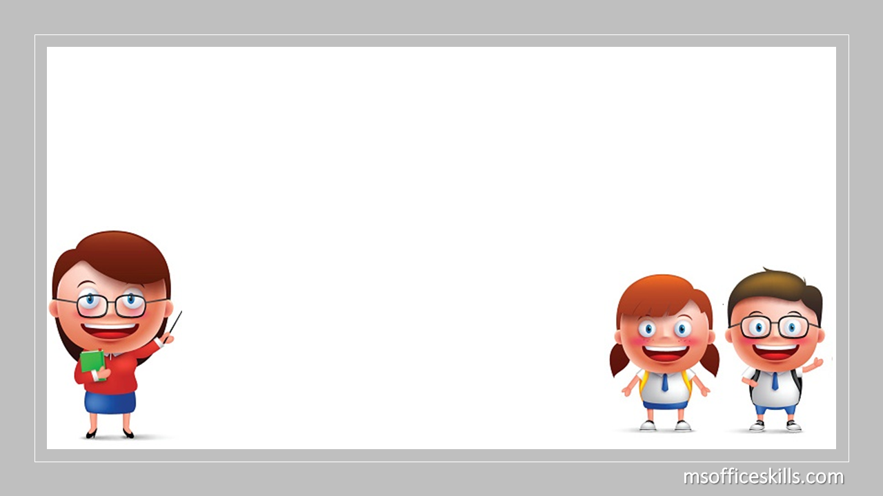

Thứ Hai ngày 24 tháng 2 năm 2025
Đọc

Slide 2
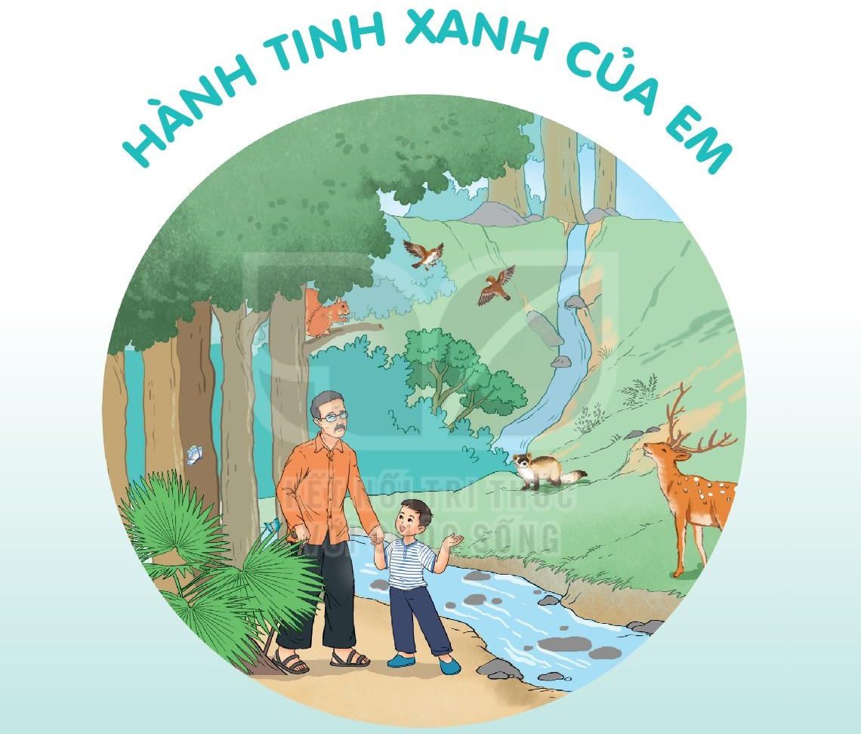

Slide 3

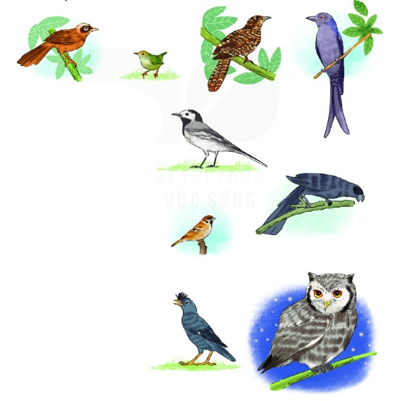
Vè chim
Nói về một loài chim mà em biết.
Tên của loài chim đó là gì?
Loài chim đó thường sống ở đâu?
Loài chim đó có đặc điểm gì nổi bật?
Loài chim mà em muốn giới thiệu là chim sâu. Chúng thường sống ở cánh đồng, vườn cây. Chim sâu có bộ lông màu xanh lá, thường bắt sâu bọ bảo vệ mùa màng.
Loài chim mà em biết là chim tu hú. Chim sống trong rừng. Lông chim màu nâu, nhiều đốm trắng, đuôi dài. Mỗi khi mùa hè đến, quả vải chín, nó sẽ kêu tu hú, tu hú.

Slide 4

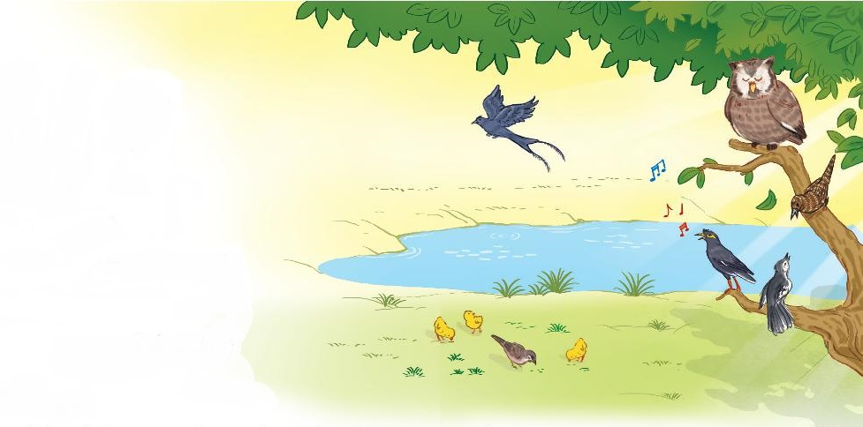
Vè chim
Hay chạy lon xon
Là gà mới nở
Vừa đi vừa nhảy
Là em sáo xinh
Hay nói linh tinh
Là con liếu điếu
Hay nghịch hay tếu
Là cậu chìa vôi
Hay chao đớp mồi
Là chim chèo bẻo
Tính hay mách lẻo
Thím khách trước nhà
Hay nhặt lân la
Là bà chim sẻ
Có tình có nghĩa
Là mẹ chim sâu
Giục hè đến mau
Là cô tu hú
Nhấp nhem buồn ngủ
Là bác cú mèo...
(Đồng dao)

Slide 5
Vè chim
Dáng chạy nhanh và trông rất đáng yêu.
lon xon
Hay chạy lon xon
Là gà mới nở
Vừa đi vừa nhảy
Là em sáo xinh
Hay nói linh tinh
Là con liếu điếu
Hay nghịch hay tếu
Là cậu chìa vôi
Hay chao đớp mồi
Là chim chèo bẻo
Tính hay mách lẻo
Thím khách trước nhà
Hay nhặt lân la
Là bà chim sẻ
Có tình có nghĩa
Là mẹ chim sâu
Giục hè đến mau
Là cô tu hú
Nhấp nhem buồn ngủ
Là bác cú mèo...
(Đồng dao)
Nhặt loanh quanh, không đi xa.
lân la
tếu
(Mắt) lúc nhắm lúc mở.
Nhấp nhem
Theo ý riêng của mình, không nghiêm túc

Slide 6
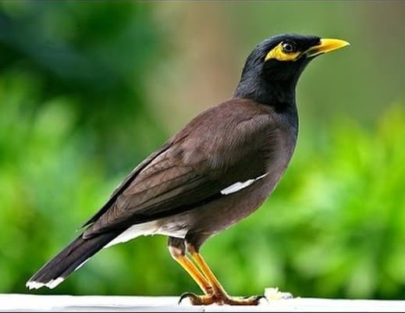

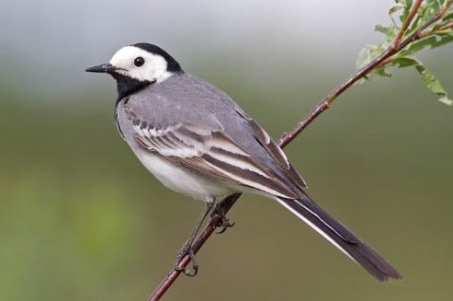
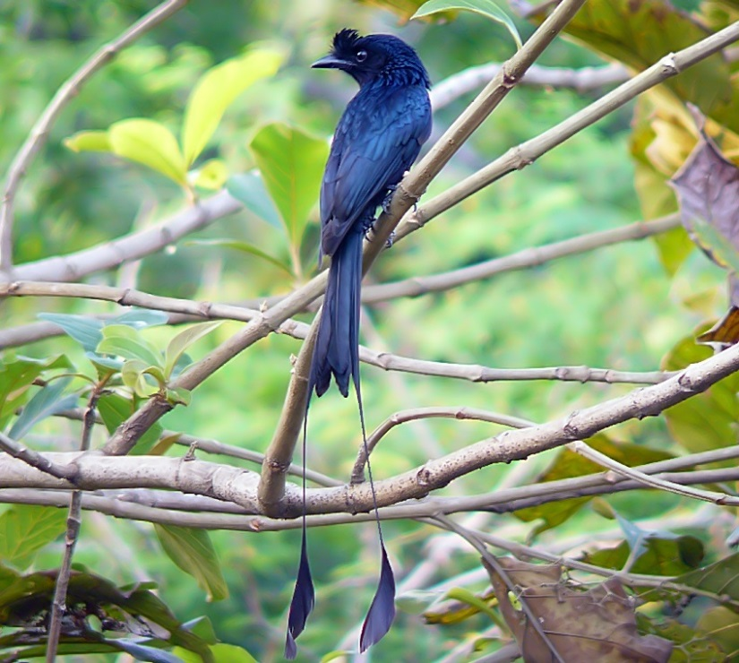
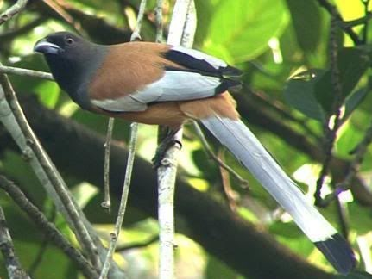
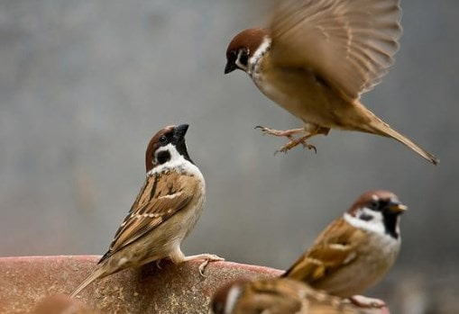
Chim sáo
Chim liếu điếu
Chim chìa vôi
Chim khách
Chim sẻ
Chim chèo bẻo

Slide 7
Tìm hiểu bài

Slide 8
Tìm hiểu bài
1. Kể tên các loài chim được nhắc đến trong bài vè.
Vè chim
Hay chạy lon xon
Là gà mới nở
Vừa đi vừa nhảy
Là em sáo xinh
Hay nói linh tinh
Là con liếu điếu
Hay nghịch hay tếu
Là cậu chìa vôi
Hay chao đớp mồi
Là chim chèo bẻo
Tính hay mách lẻo
Thím khách trước nhà
Hay nhặt lân la
Là bà chim sẻ
Có tình có nghĩa
Là mẹ chim sâu
Giục hè đến mau
Là cô tu hú
Nhấp nhem buồn ngủ
Là bác cú mèo...
(Đồng dao)

Slide 9
Tìm hiểu bài
1. Kể tên các loài chim được nhắc đến trong bài vè.
Các loài chim được nhắc đến trong bài vè là: gà, chim sáo, chim liếu điếu, chim chìa vôi, chim chèo bẻo, chim khách, chim sẻ, chim sâu, chim tu hú, chim cú mèo.

Slide 10
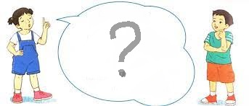
Tìm hiểu bài
2. Chơi đố vui về các loài chim.
M: - Chim gì vừa đi vừa nhảy?
- Chim sáo.
- Chim gì hay nói linh tinh?
- Chim liếu điếu.
- Chim gì tính hay mách lẻo?
- Chim khách.
- Chim gì giục hè đến mau?
- Chim tu hú.
…

Slide 11
Tìm hiểu bài
3. Tìm từ ngữ chỉ hoạt động của các loài chim trong bài vè.
M: chạy lon xon

Slide 12
Vè chim
Hay chạy lon xon
Là gà mới nở
Vừa đi vừa nhảy
Là em sáo xinh
Hay nói linh tinh
Là con liếu điếu
Hay nghịch hay tếu
Là cậu chìa vôi
Hay chao đớp mồi
Là chim chèo bẻo
Tính hay mách lẻo
Thím khách trước nhà
Hay nhặt lân la
Là bà chim sẻ
Có tình có nghĩa
Là mẹ chim sâu
Giục hè đến mau
Là cô tu hú
Nhấp nhem buồn ngủ
Là bác cú mèo...
(Đồng dao)

Slide 13
Tìm hiểu bài
3. Tìm từ ngữ chỉ hoạt động của các loài chim trong bài vè.
M: chạy lon xon
Từ ngữ chỉ hoạt động của các loài chim trong bài vè là: chạy lon xon, đi, nhảy, nói linh tinh, nghịch, tếu, chao đớp mồi, mách lẻo, nhặt lân la, giục hè đến, nhấp nhem buồn ngủ, ….

Slide 14
Tìm hiểu bài
Nội dung
Mỗi loài chim đều có một đặc điểm riêng biệt. Bằng ngôn ngữ vui tươi, hóm hỉnh, bài vè dân gian đã giới thiệu với chúng ta sự vui nhộn, đa dạng, phong phú và những đặc tính nổi bật của các loài chim.

Slide 15
Tìm hiểu bài
4. Dựa vào nội dung bài vè và hiểu biết của em, giới thiệu về một loài chim.
M: - Tên loài chim: sáo
- Đặc điểm: vừa đi vừa nhảy, hót hay.
Em xin giới thiệu về chim chèo bẻo. Chú bay lượn rất giỏi, hay chao đớp mồi.
Em thích bác cú mèo nhất vì trong bài vè hình ảnh bác rất ngộ nghĩnh, hài hước và lúc nào cũng gật gù buồn ngủ.
* Học thuộc lòng 8 dòng đầu trong bài vè.

Slide 16
Vè chim
Hay chạy lon xon
Là gà mới nở
Vừa đi vừa nhảy
Là em sáo xinh
Hay nói linh tinh
Là con liếu điếu
Hay nghịch hay tếu
Là cậu chìa vôi

Slide 17
Vè chim
Hay chạy lon xon
Là gà mới nở
Vừa đi vừa nhảy
Là em sáo xinh
Hay nói linh tinh
Là con liếu điếu
Hay nghịch hay tếu
Là cậu chìa vôi

Slide 18
Luyện tập theo văn bản đọc
1. Tìm những từ ngữ chỉ người được dùng để gọi các loài chim dưới đây:
Những từ ngữ chỉ người được dùng để gọi các loài chim là : bác, em, cậu, cô.
2. Đặt một câu với từ ngữ ở bài tập trên.
M: Bác cú mèo có đôi mắt rất tinh.
- Em sáo xinh vừa đi vừa nhảy.
- Cậu chìa vôi thì hay nghịch hay tếu.
- Bà chim sẻ hay nhặt lân la.

Slide 19
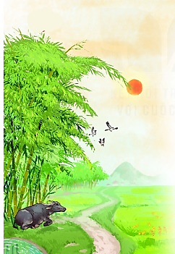
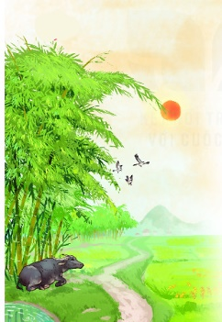
Thứ hai ngày 28 tháng 2 năm 2025
Đọc: Vè chim
Vở bài tập Tiếng Việt trang 21

Slide 20
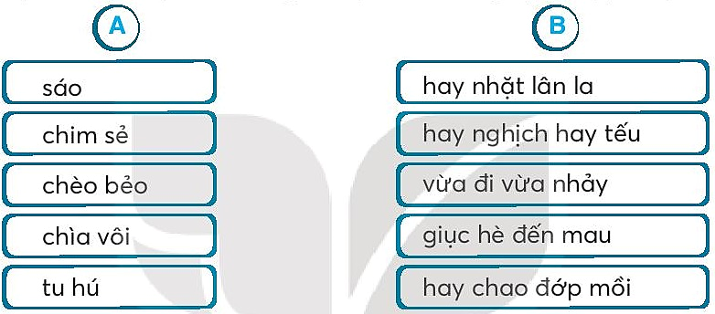
Thứ hai ngày 28 tháng 2 năm 2025
Đọc: Vè chim
Dựa vào bài đọc, nối từ ngữ ở cột A với từ ngữ phù hợp ở cột B.

Slide 21
2. Em thích loài chim nào nhất trong bài vè? Vì sao?
- Em thích nhất là chim sáo vì chim sáo vừa đi vừa nhảy.
- Em thích nhất là cú mèo vì mặt giống con mèo, lúc nào cũng buồn ngủ, trông rất đáng yêu.
- Em thích nhất là tu hú vì chim biết báo hiệu mùa hè đến.

Slide 22

3. Viết lại những từ chỉ người được dùng để gọi các loài chim dưới đây:
Những từ chỉ người được dùng để gọi các loài chim là : bác, em, cậu, cô.
4. Viết một câu với từ ngữ ở bài tập 3.
M: Bác cú mèo có đôi mắt rất tinh.
- Em sáo xinh có giọng hót lanh lảnh.
- Cô tu hú cất tiếng gọi hè về.

Slide 23
Củng cố bài học

Slide 24
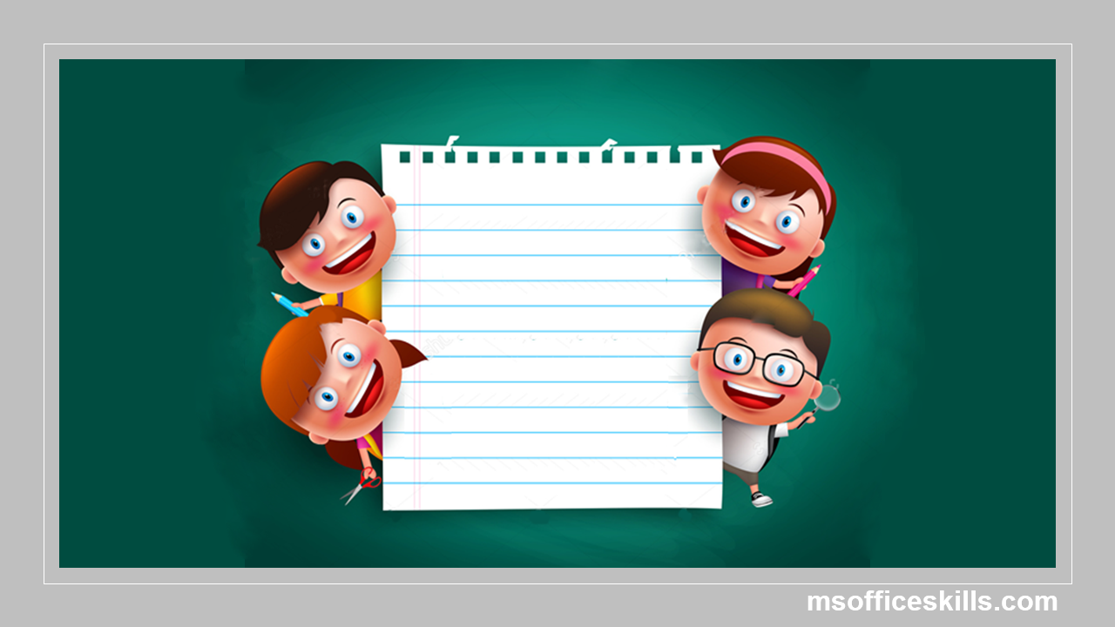
Nói và nghe

Slide 25
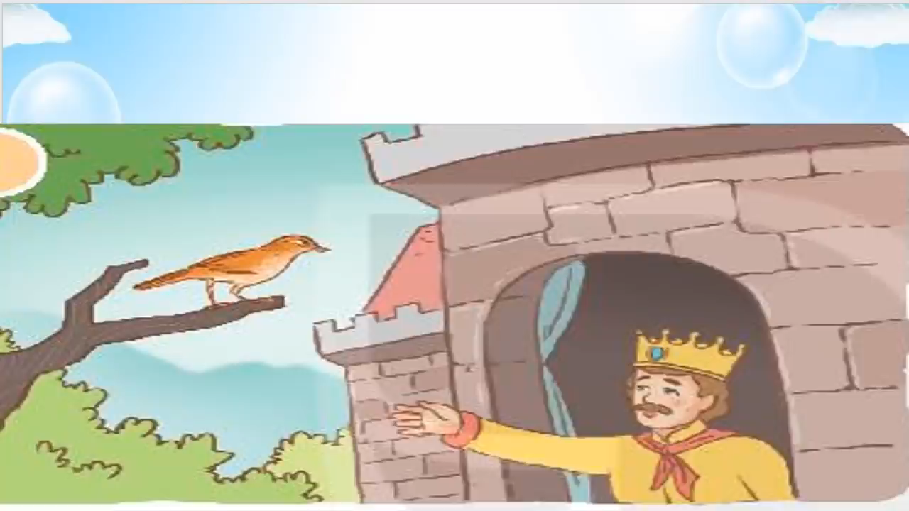
Nói và nghe:
Cảm ơn họa mi
(Theo Truyện cổ An-đéc-xen)
1. Nghe kể chuyện.

Slide 26
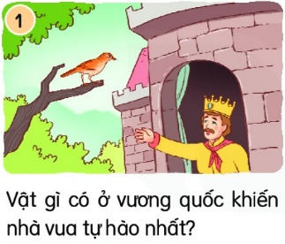
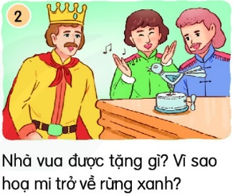
Nói và nghe: Cảm ơn họa mi
(Theo Truyện cổ An-đéc-xen)
1. Nghe kể chuyện.
Một hôm, có người tặng nhà vua một con hoạ mi máy, mình dát kim cương lấp lánh. Nó có thể hót ba mươi lần liên tục.Không ai còn để ý đến hoạ mi thật nữa. Hoạ mi thật buồn bã bay về chốn rừng xanh.
Ở vương quốc nọ có một vị vua rất giàu có. Nhưng điều khiến nhà vua tự hào nhất là ngài có con hoạ mi có tiếng hót trong như pha lê.

Slide 27
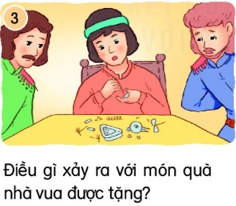
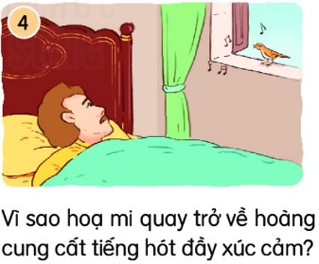
Nói và nghe: Cảm ơn họa mi
(Theo Truyện cổ An-đéc-xen)
1. Nghe kể chuyện.
Một ngày, chim máy đang hót bỗng có tiếng kêu đánh “cạch” trong bụng, rồi chim ngừng hót. Người thợ sửa chữa tháo tung chim máy ra để sửa. Tiếng chim máy bây giờ nghe rèn rẹt, rèn rẹt...
Vài năm sau, nhà vua lâm bệnh, khó qua khỏi. Con chim bé nhỏ nghe tin nhà vua ốm nặng đã bay về... Tiếng hoạ mi hót đầy xúc cảm khiến nhà vua tỉnh lại.

Slide 28




Nói và nghe: Cảm ơn họa mi
(Theo Truyện cổ An-đéc-xen)
2. Kể lại từng đoạn của câu chuyện theo tranh.

Slide 29

Nói và nghe: Cảm ơn họa mi
(Theo Truyện cổ An-đéc-xen)
Đóng vai chim họa mi, kể cho người thân các sự việc trong câu chuyện trên.
Chú ý ngôi kể: xưng là tôi / tớ / mình.
Chú ý các sự việc trong câu chuyện:
- Chim họa mi có tiếng hót trong trẻo khiến nhà vua rất yêu quý và tự hào.
- Chú chim máy xuất hiện khiến mọi người lãng quên họa mi.
- Họa mi buồn bã quay về rừng xanh.
- Chim máy hỏng.
- Vua lâm bệnh nặng.
- Họa mi từ rừng xanh quay về hoàng cung hót cho vua nghe.
- Vua khỏi bệnh.

Slide 30
Nói và nghe: Cảm ơn họa mi
(Theo Truyện cổ An-đéc-xen)
Đóng vai chim họa mi, kể cho người thân các sự việc trong câu chuyện trên.
Mẫu:
Xin chào các bạn. Tôi là chim họa mi, là con vật quý của nhà vua. Giọng hót trong như pha lê của tôi khiến ngài rất tự hào. Một hôm, có người tặng ngài một con họa mi máy, mình dát kim cương lấp lánh lại có thể hót ba mươi lần liên tục. Từ đó, vua và mọi người không để ý đến tôi nữa. Tôi buồn lắm liền bay về rừng xanh. Một ngày nọ, con chim đồ chơi bị hỏng, mọi người tháo tung ra để sửa nhưng không được. Vài năm sau, nghe tin nhà vua lâm bệnh nặng khó qua khỏi. Nghĩ về tình cảm trước kia với đức vua tôi liền quay trở về thăm ngài. Khi nghe tiếng hót của tôi, nhà vua bỗng tỉnh lại và cảm ơn tôi. Từ đó chúng tôi lại thân thiết, yêu quý nhau hơn xưa.

Slide 31
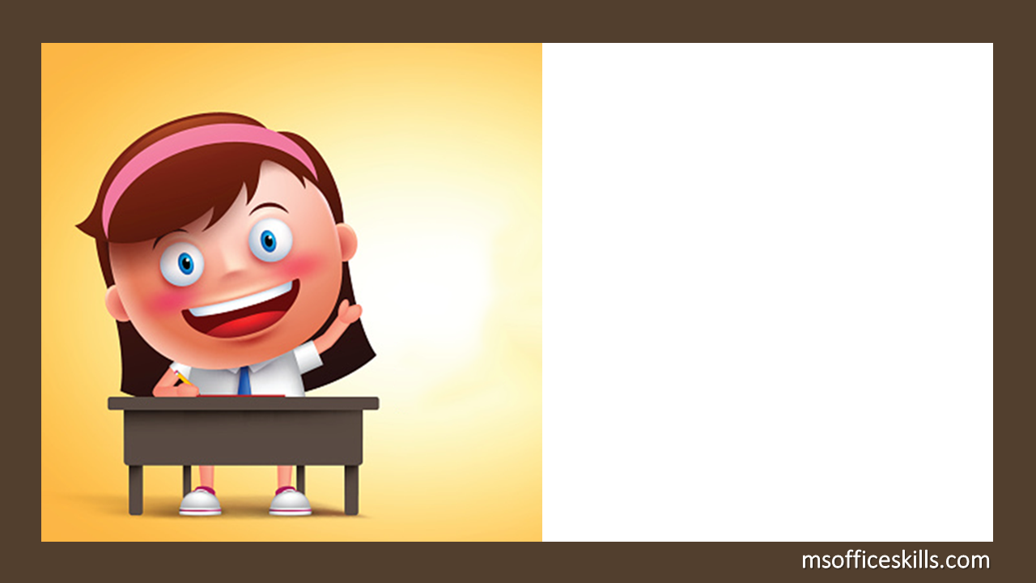
Vở bài tập
trang 22

Slide 32
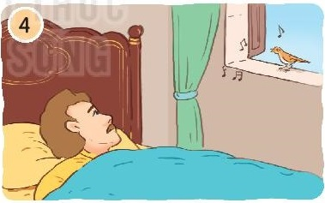
5. Viết 1 – 2 câu về điều em thích nhất trong câu chuyện Cảm ơn hoạ mi.
Trong câu chuyện, em thích nhất là lúc chim hoạ mi quay trở về hoàng cung cất tiếng hót đầy cảm xúc.
Họa mi là chú chim sống rất tình cảm. Nhờ tiếng hót trong trẻo mà nó đã giúp nhà vua vượt qua bệnh nặng.

Slide 33
Củng cố bài học

